Slide 1

Master Système Télécommunication et Réseaux Informatique
VLAN
Virtuel Local Area Network
Année universitaire: 2022/2023

Slide 2


PLAN
Introduction
Les avantages d’un VLAN
Le partitionnement du réseau sans les VLAN
La technique des VLAN
Les niveaux de VLAN
Le fonctionnement interne des Switch VLAN
Quelque équipements pour la réalisation de VLAN
Implémentation
Conclusion

Slide 3
Introduction
VLAN « Virtuel Local Area Network »: Est une technologie de réseau informatique qui permet de diviser un réseau physique en plusieurs segments logiques pour améliorer la sécurité
Les réseaux virtuels (Virtual LAN) sont apparus comme une nouvelle fonctionnalité dans l’administration réseau avec le développement des commutateurs.
La notion de VLAN est un concept qui permet de réaliser des réseaux de façon indépendante du système de câblage. Ces réseaux permettent de définir des domaines de diffusions restreints.
Cela signifie qu’un message émis par une station du VLAN ne pourra être reçu que par les stations de ce même VLAN
Un VLAN, est donc un regroupement logique, et non physique, de plusieurs stations. Pour réaliser ce regroupement, on intervient directement, par voie logicielle, sur le ou les éléments actifs que sont les commutateurs VLAN

Slide 4
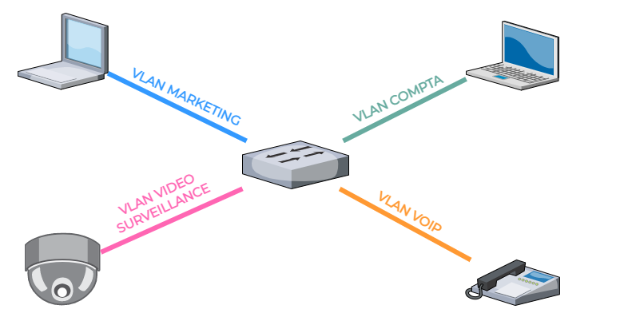
Introduction
Problèmes de sécurité: Cela vous permet d'isoler des parties spécifiques de votre réseau. B. Utilisez un serveur au lieu de compter sur un routeur.
Problème d'optimisation : La segmentation est logique, vous pouvez donc créer plusieurs réseaux avec le même nombre de commutateurs et de câbles.
Problèmes de qualité de service : Vous pouvez réserver de la bande passante pour la VoIP (Téléphonie sur IP) par exemple.
Notes:
Le VLAN pour Virtual Local Area Network (réseau local virtuel en français), est comme dit dans l’introduction, une façon de segmenter le réseau non pas physiquement mais logiquement

Slide 5
Avantages de VLAN
Sécurité :
Les groupes qui contenant des données sensible sont séparés du reste du réseaux
Réduction de couts :
Des économies sont réalisées grâce à une diminution des mise à niveau onéreuses du réseau et à l’utilisation efficace de la bande passant
Réduction des domaines de diffusion :
La division d’un réseau en VLAN réduit le nombre des périphériques dans le domaine de diffusion

Slide 6
Avantages des vlan
Séparation du flux des données :
Le trafic d’un vlan ne peut pas atteindre les autres vlan
Meilleures performance :
Réduire la quantité de trafic inutile sur le réseaux et augmente les performance
Efficacité accrue du personnel informatique :
Amélioration de la gestion de réseau

Slide 7
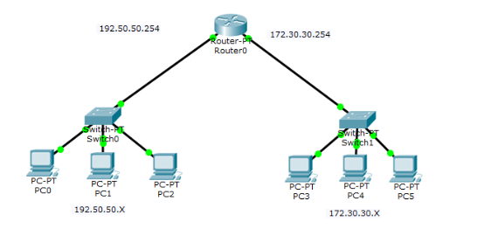
Partitionnement du réseau sans les VLAN
Réseaux physiquement disjoints:
La première technique consiste à séparer un réseau en deux sous réseaux en utilisant un routeur. C’est la technique employée lorsque l’on met en place des réseaux sous IP.

Slide 8
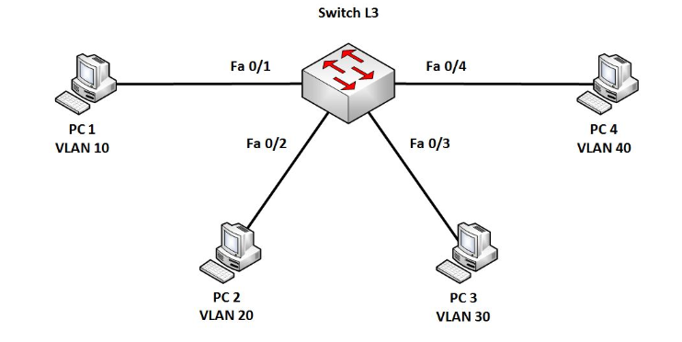
Partitionnement du réseau sans les VLAN
Séparer les réseaux par un Switch
La seconde technique consiste à séparer les réseaux par un Switch, les paquets d’un réseau IP ne voyant pas les paquets des autres réseaux IP. En utilisant, deux ou plusieurs lans avec des adresses IP réseaux différentes, le commutateur est tout à fait capable de séparer les réseaux.

Slide 9
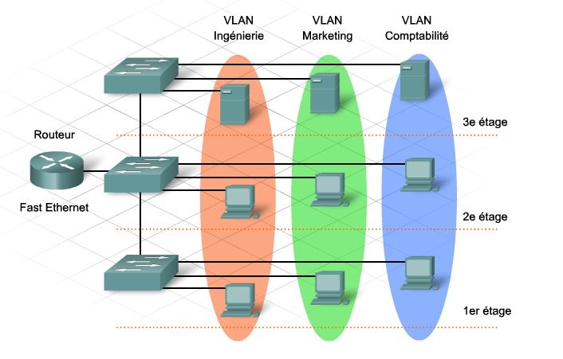
Technologie des VLAN
Permet de segmenter un réseau informatique en plusieurs sous-réseaux logiques indépendants. Cette segmentation permet de créer des groupes de périphériques qui peuvent communiquer entre eux comme s'ils étaient connectés au même réseau physique, même s'ils sont physiquement séparés sur différents segments du réseau. Les VLAN sont configurés à l'aide de commutateurs réseau qui permettent de router des paquets de données entre différents VLAN en fonction de leur VLAN ID.

Slide 10
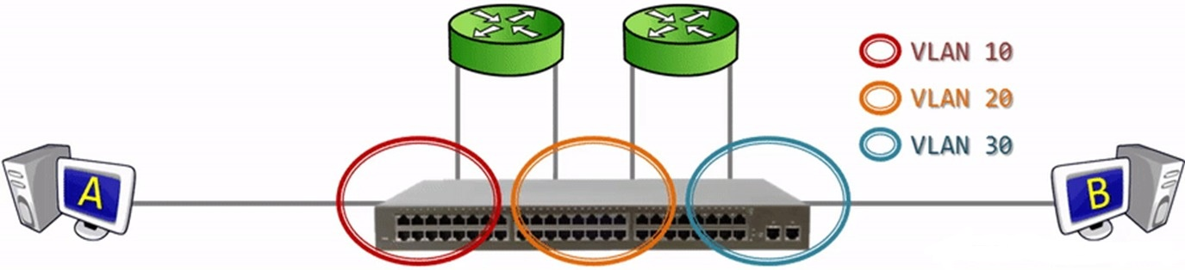
Types de VLAN
VLAN de niveau 1 « Par port » :
Sont configurés sur un port spécifique du commutateur. Tous les ordinateurs et périphériques connectés à ce port font partie du même VLAN:
Considérez chaque cercle sur le switch ci-dessus comme son propre mini-switch(ou switch virtuel). Chacun de ces mini-commutateurs est un ensemble de ports de commutation qui fonctionnent de manière totalement indépendante des autres, exactement comme ils l'auraient fait s'il y avait eu trois commutateurs physiques différents.
Notes:
Considérez chaque cercle sur le commutateur ci-dessus comme son propre mini-commutateur(ou commutateur virtuel). Chacun de ces mini-commutateurs est un ensemble de ports de commutation qui fonctionnent de manière totalement indépendante des autres, exactement comme ils l'auraient fait s'il y avait eu trois commutateurs physiques différents.

Slide 11
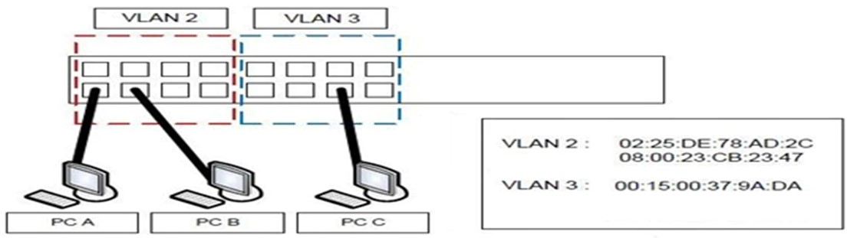
Types de VLAN
VLAN de niveau 2 « Par adresses MAC »:
Consiste à définir un réseau virtuel en fonction des adresses MAC des stations. Ce type de VLAN est beaucoup plus souple que le VLAN par port car le réseau est indépendant de la localisation de la station.
Les réseaux VLAN basés sur les adresses MAC permettent de résoudre ce problème. En effet, dans ce cas, l'appartenance au réseau VLAN dépend de l'adresse MAC du périphérique et non du port de commutation physique.

Slide 12
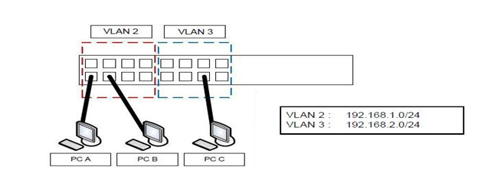
Types de VLAN
VLAN de niveau 3 « Par adresse IP »:
Le principe est le même que pour les VLAN de niveau 2, sauf que les adresses IP (ou plages IP) appartenant à tel ou tel VLAN sont précisées.

Slide 13
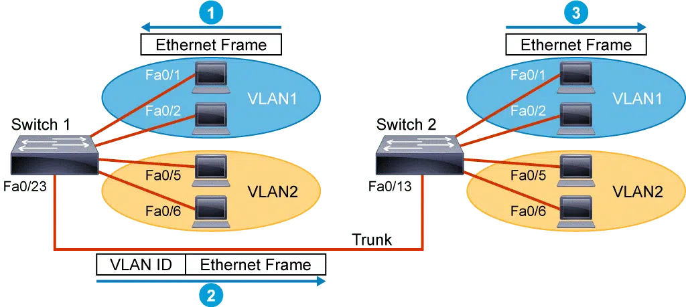
Le fonctionnement interne des switches VLAN
Les switches VLAN (Virtual Local Area Network) sont des équipements réseau qui permettent de créer des réseaux virtuels indépendants les uns des autres, en utilisant un seul commutateur physique.

Slide 14
Marquage des trames
Marquage des trames: Le marquage des trames au sein d'un VLAN permet de distinguer les trames appartenant à différents VLAN sur un même réseau physique. Lorsqu'une trame de données est transmise sur un réseau VLAN balisé, un champ de balise VLAN de 4 octets est ajouté à la trame. Ce champ contient un identifiant VLAN qui identifie le VLAN auquel appartient la trame.
Acheminement des trams : Le commutateur transfère les trames en fonction de l`ID VLAN. Les trames appartenant au même VLAN ne sont transmises qu'aux ports appartenant à ce VLAN, limitant ainsi la propagation inutile des trames dans tout le réseau.
Notes:
Le fonctionnement interne des switches VLAN implique plusieurs étapes qui permettent de créer des réseaux virtuels indépendants sur un même réseau physique.

Slide 15
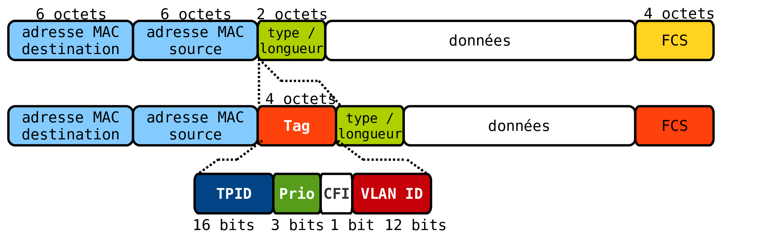
Marquage des trames
La trame Ethernet ci-dessous, présent le point où sera inséré le tag VLAN :

Slide 16
Trame Ethernet avec tag vlan
Adresse MAC
Destination& Source
Données
Le Frame Control Séquence (FCS)
Vlan tag

Slide 17
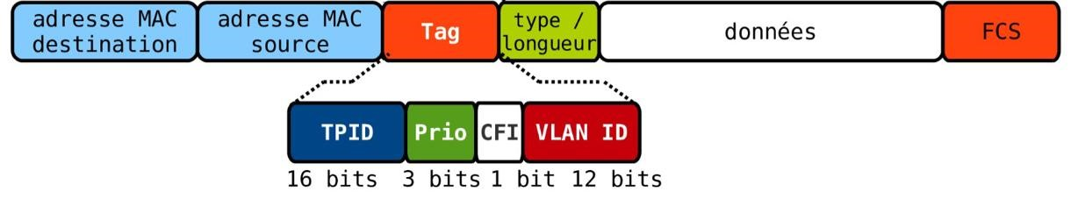
Trame Ethernet avec tag vlan
Adresse MAC de destination : C'est l'adresse physique de du périphérique réseau destinataire de la trame.
Adresse MAC source : C'est l'adresse physique de l'ordinateur ou du périphérique réseau émetteur de la trame
Vlan tag :est un champ de la couche liaison de données dans une trame Ethernet qui est utilisé pour identifier le VLAN auquel appartient la trame.
Type/Longueur : Ce champ indique le type de protocole utilisé pour la trame. Il peut également contenir la longueur de la trame si le champ Type est utilisé pour indiquer la longueur.
Données : C'est le champ qui contient les données à transmettre.
Le Frame Control Sequence (FCS) :est un champ de la trame Ethernet qui est utilisé pour détecter les erreurs de transmission. Il est situé à la fin de la trame et contient une valeur de contrôle de redondance cyclique (CRC) qui est calculée à partir des données de la trame.

Slide 18
Protocoles de marquage
ISL :Inter-Switch Link
c'est un protocole de marquage VLAN développé par Cisco, qui permet de transporter plusieurs VLAN sur un même lien physique entre des commutateurs.
IEEE 802.1Q
c'est le protocole de marquage VLAN le plus couramment utilisé dans les réseaux d'entreprise, car il est pris en charge par la plupart des équipements réseau tels que les commutateurs, les routeurs et les serveurs. Il ajoute une étiquette de 4 octets à l'en-tête du paquet Ethernet, contenant l'identificateur VLAN (VID) et d'autres informations de contrôle. L'étiquette VLAN est ajoutée et supprimée à chaque saut de commutateur VLAN, permettant aux paquets de traverser le réseau en toute transparence

Slide 19
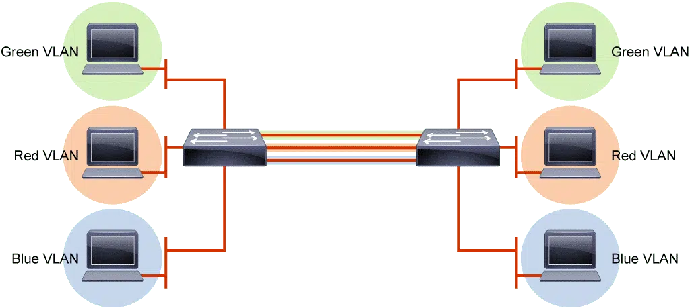
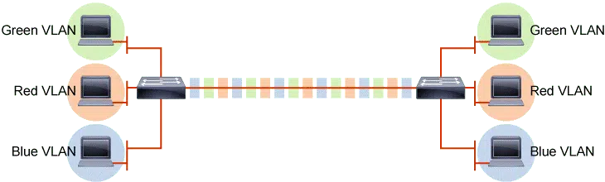
Trunking
Pour faire passer une trame d’un vlan d’un switch à un autre, il faudrait un câble pour chaque vlan créé entre les 2 Switch. Plus il y’a de Vlan et plus il y’aura de câbles physiques entre les deux Switch par conséquent, les ports sont donc utilisés pour l’interconnexion entre les deux switchs et non pour des utilisateurs.
Pour éviter de gâcher des ressources sur le switch, on utilise un lien Trunk.
Un trunk permet le transport de trames de différents VLAN sur un seul lien physique.

Slide 20
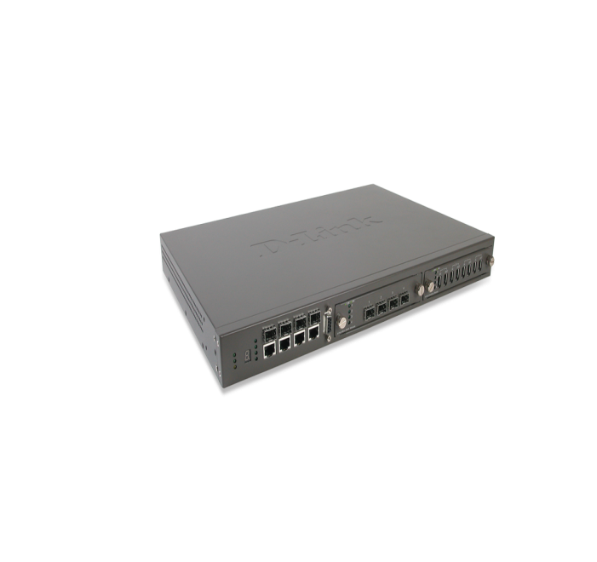
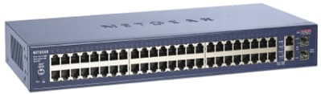
Equipements pour la réalisation de VLAN
Equipement | Caractéristique
 | Prise en charge des normes Ethernet avancées telles que IEEE 802.3ad, IEEE 802.1Q, IEEE 802.1p. Peut être configuré pour prendre en charge différents groupes VLAN. Offre un grand nombre de ports, ce qui le rend adapté pour connecter de nombreux appareils dans le réseau. Table des adresses MAC : 16k.
 | 48 ports Ethernet avec 2 ports Gigabit Ethernet pour la connectivité fibre optique. Prend en charge la norme IEEE 802.1Q pour la création de réseaux VLAN . Prend en charge la fonctionnalité (QoS) pour une gestion efficace de la bande passante.
Commutateur D-Link DGS-3312SR
Commutateur Le NetGear FS750T

Slide 21
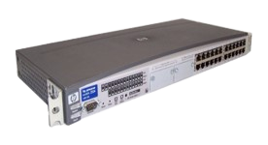
Equipements pour la réalisation de VLAN
Equipment | Caractéristique
Commutateur Procurve HP 2524 | Connectivité élevée Fonctionnalités avancées : Le HP 2524 prend en charge des fonctionnalités avancées telles que le VLAN, le Spanning Tree Protocol (STP) Gestion facile : Le commutateur est facile à gérer grâce à une interface utilisateur intuitive et à des outils de gestion à distance tels que SNMP et RMON. Sécurité renforcée : Le HP 2524 offre une sécurité renforcée grâce à des fonctionnalités telles que l'authentification 802.1X, le filtrage des adresses MAC et la détection de boucles

Slide 22

Implémentation avec eve-ng
EVE-NG (Emulated Virtual Environment - Next Generation) est une plate-forme de virtualisation de réseau multifournisseur qui permet aux professionnels de créer des topologies de réseau complexes pour les tests, la validation, la formation et la certification. EVE-NG est une solution open source basée sur une architecture client/serveur qui permet aux utilisateurs de créer des réseaux virtuels à l'aide d'images de routeurs, de commutateurs et d'autres périphériques réseau de divers fournisseurs tels que Cisco, Juniper, Fortinet.

Slide 23
Création des VLAN
Le switch est configuré pour créer les VLAN nécessaires via la ligne de commande (CLI) comme suit :
commande | Objectif
Switch# enable Switch# configure terminal | Accéder au mode de configuration du switch
Switch(config) #database | Passez en mode de base de données VLAN
switch(config)# vlan <vlan_num> | Créer un nouveau VLAN
Switch(config-vlan)# name <vlan_nom> | Nommer le VLAN
Switch(config-vlan)# end | Quittez le mode de configuration
Switch#show vlan | Vérifier la configuration

Slide 24
Attribution des ports
Attribution des ports : Une fois les VLAN créés , chaque port du switch doit être configuré pour appartenir à un VLAN spécifique. Cela peut être fait en utilisant une commande CLI comme suit
Commande | Objectif
Switch# configure terminal | Accéder au mode de configuration du switch
Switch(config) # interface <interface_name> | Ajouter des ports au VLAN
Switch(config-if) # switchport mode <mode> -Switch(config-if) # switchport access vlan <vlan_num> -Switch(config-if) # switchport trunk allowed vlan <vlan_list> | Définir le mode de port. Il existe deux modes de port : - Access : utilisé pour les ports connectés à des périphériques en mode non-VLAN. - Trunk : utilisé pour les ports connectés à d'autres switches ou à des périphériques en mode VLAN.
Notes:
Attribution des ports Une fois les VLAN créés , chaque port du switch doit être configuré pour appartenir à un VLAN spécifique. Cela peut être fait en utilisant une commande CLI comme suit :

Slide 25
Attribution des ports
Commande | Objectif
Switch(config-if) # show interfaces <interface_name> switchport | Vérifier la configuration
Switch(config-if) # no shutdown | Activez (activez) le port
Switch(config-if) # write memory | Enregistrer la configuration
Switch(config)#no vlan num | Suppression d'un vlan
Switch(config)#interface <nom_interface> Switch(config-if)#no switchport access vlan Switch(config-if)#no switchport mode access Switch(config-if)#end | Suppression de la configuration d'un port

Slide 26
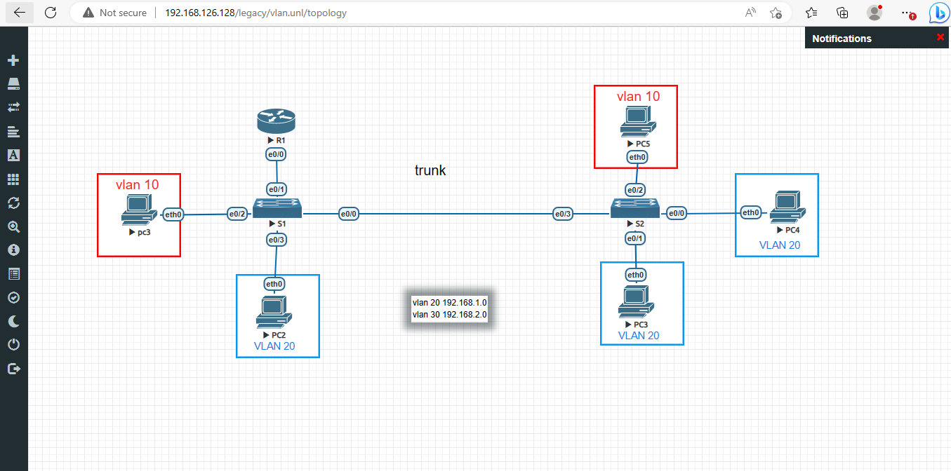
Exemples d’implémentation
Exemple 1 :

Slide 27
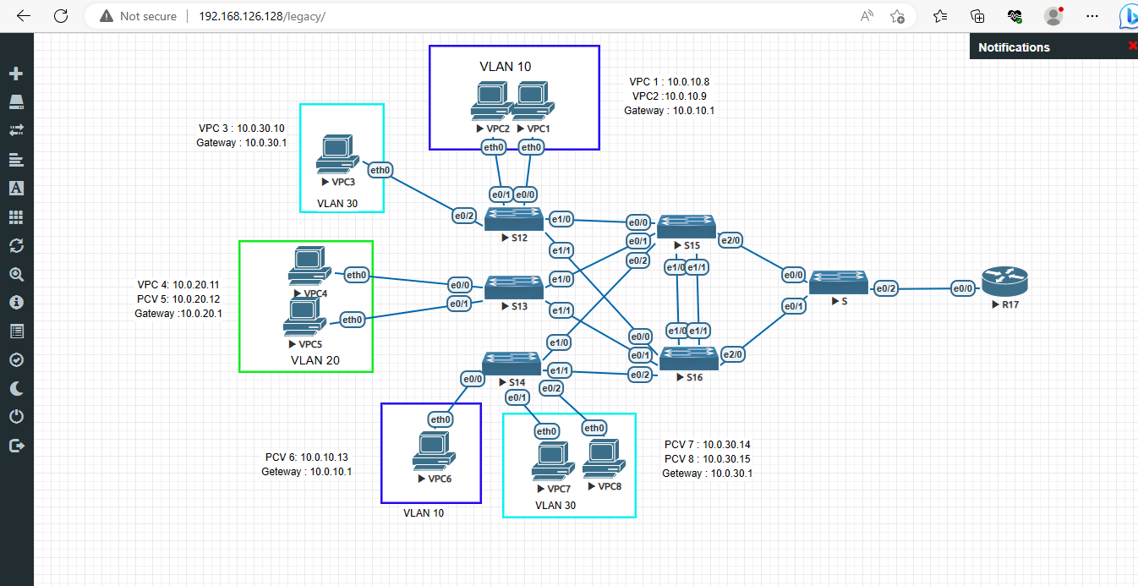
Exemples d’implémentation
Exemple 2 :

Slide 28
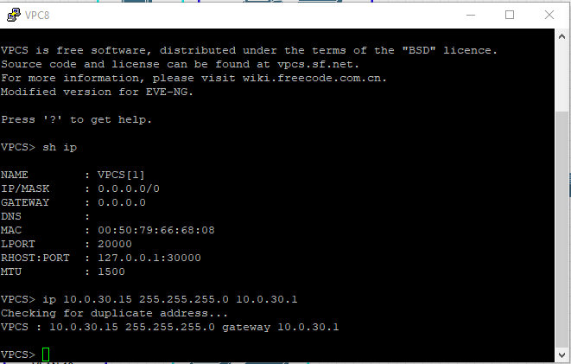
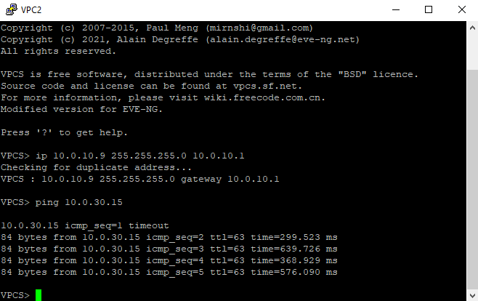
Ping entre pc 2 du vlan 10 et pc 7 du vlan 30 :

Slide 29
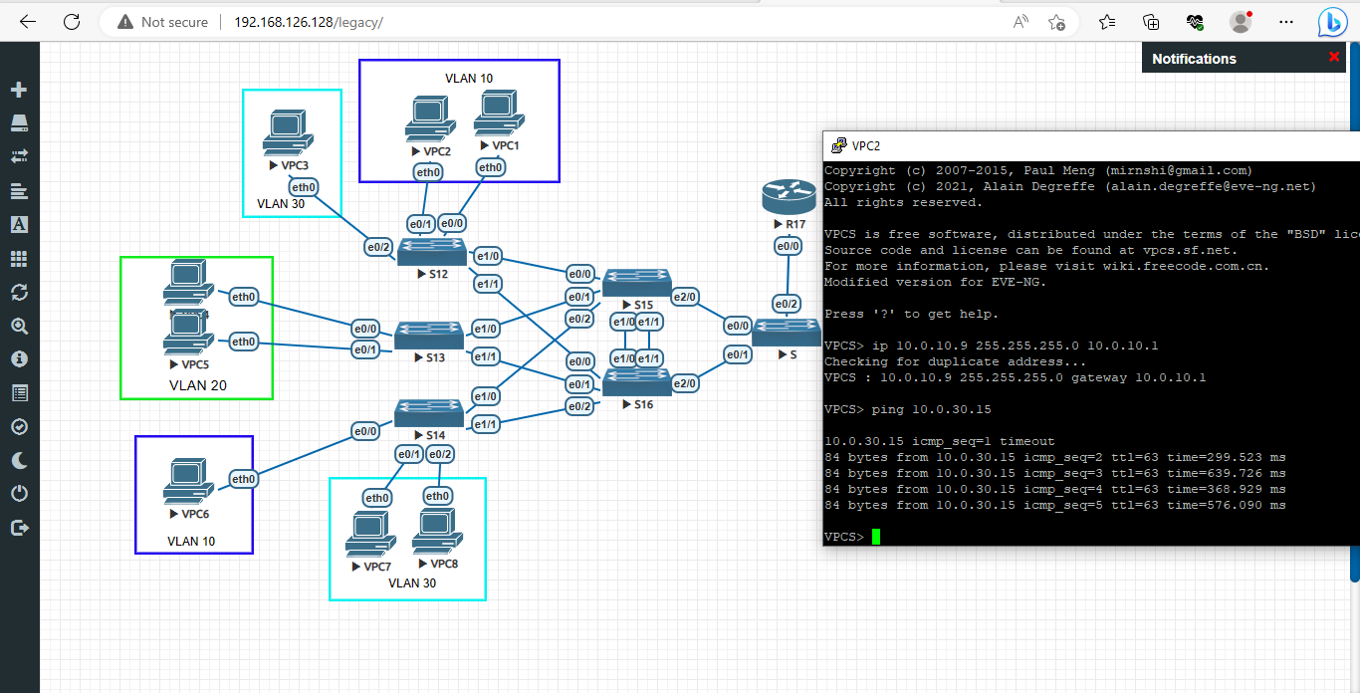
Ping entre pc 2 du vlan 10 et pc 7 du vlan 30 :

Slide 30
Conclusion
Bref, les VLAN sont un outil essentiel pour les administrateurs réseau qui cherchent à optimiser les performances, la sécurité et la gestion des ressources réseau. Les VLAN offrent une grande flexibilité et peuvent être utilisés dans différents environnements pour répondre aux besoins des utilisateurs finaux

Slide 31
Merci Pour Vote Attention

